Slide 1
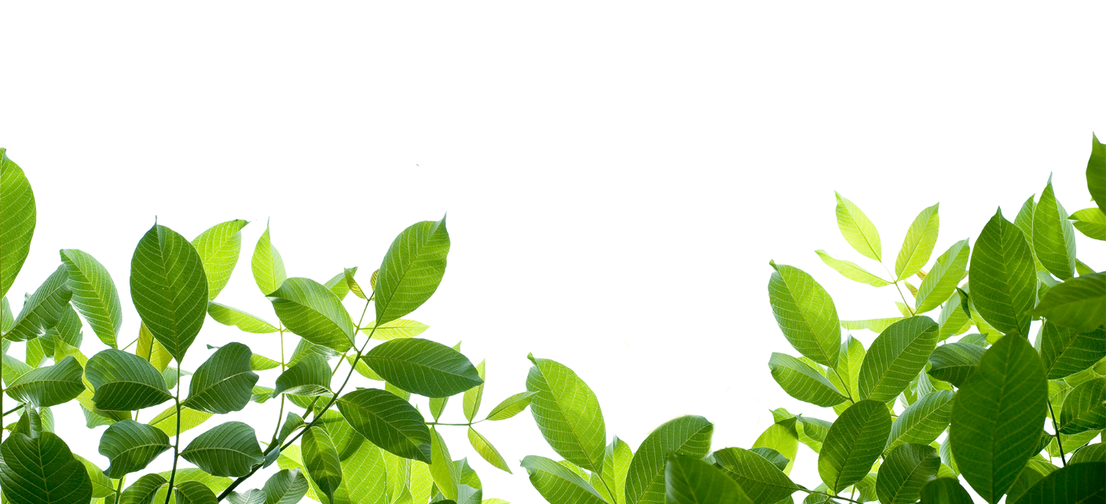

纯粹
Pure Green
夏日绿叶演示模板
Notes:
更多模板请关注：https://haosc.taobao.com

Slide 2

在这里输入标题
丨 Your Title Here
在这里输入一些描述性文字，是对这个章节的概括性描述
在这里输入标题
丨 Your Title Here
目录
在这里输入一些描述性文字，是对这个章节的概括性描述
在这里输入标题
丨 Your Title Here
Content
在这里输入一些描述性文字，是对这个章节的概括性描述
又是一年蝉鸣时
在这里输入标题
丨 Your Title Here
在这里输入一些描述性文字，是对这个章节的概括性描述

Slide 3
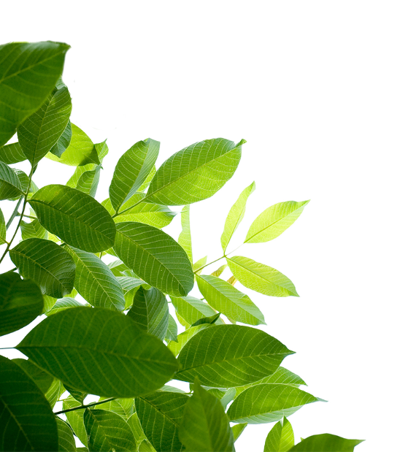
1
输入一个小标题
在这里输入一些描述文字，可以是对这部分的描述，主要起装饰作用。

Slide 4

在这里输入您的标题
输入文本内容
在这里输入副标题
37岁的我端坐在波音747客机上。庞大的机体穿过厚重的夹雨云层，俯身向汉堡机场降落。11月砭人肌肤的冷雨，将大地涂得一片阴沉。使得身披雨衣的地勤工、呆然垂向地面的候机楼上的旗，以及BMW广告板等的一切的一切，看上去竟同佛兰德派抑郁画幅的背景一段。罢了罢了，又是德国，我想。
飞机刚一着陆，禁烟字样的显示牌倏然消失，天花板扩音器中低声传出背景音乐，那是一个管弦乐队自鸣得意演奏的甲壳虫乐队的《挪威的森林》。那旋律一如往日地使我难以自已。不，比往日还要强烈地摇撼着我的身心。
输入图片标题
为了不使头脑胀裂，我弯下腰，双手捂脸，一动不动。很快，一位德国空中小姐走来，用英语问我是不是不大舒服。

Slide 5

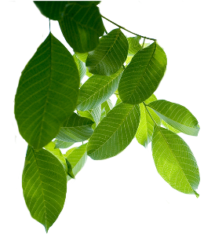



在这里输入您的标题
添加信息
添加信息
添加信息
添加信息
并且那风景是那样执著地连连踢我的脑袋，仿佛在说：喂，起来，我可还在这里哟！起来，起来想想，思考一下我为什么还在这里！不过一点也不痛，一脚踢来，只是发出空洞的声响。甚至这声响或迟或早也将杳然远逝，就像时间万物归根结底都将自消自灭一样。

Slide 6

在这里输入您的标题
输入文本内容
输入文本内容
我想起自己在过去人生旅途中失却的许多东西
她于是莞尔一笑，转身走开。音乐变成彼利·乔的曲子。
输入文本内容
输入文本内容
蹉跎的岁月，死去或离去的人们，无可追回的懊悔。
我仰起脸，望着北海上空阴沉沉的云层，浮想联翩。

Slide 7
在这里输入您的标题
40%
80%
20%
Information
Information
Information
文字内容
文字内容
文字内容
机身完全停稳后，旅客解开安全带，从行李架中取出皮包和上衣等物。
而我，仿佛依然置身于那片草地之中，呼吸着草的芬芳，感受着风的轻柔，谛听着鸟的鸣啭。
那位空姐又走了过来，在我身边坐下，问我是否需要帮助。

Slide 8
2
输入一个小标题
在这里输入一些描述文字，可以是对这部分的描述，主要起装饰作用。

Slide 9
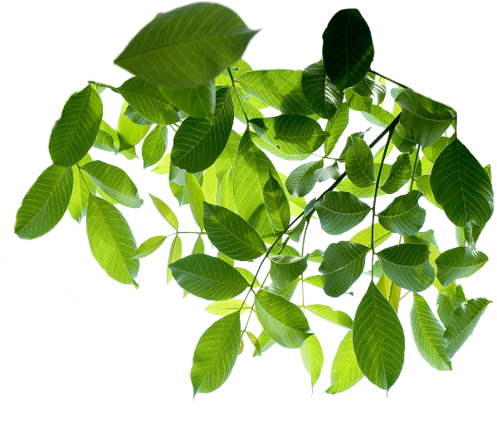


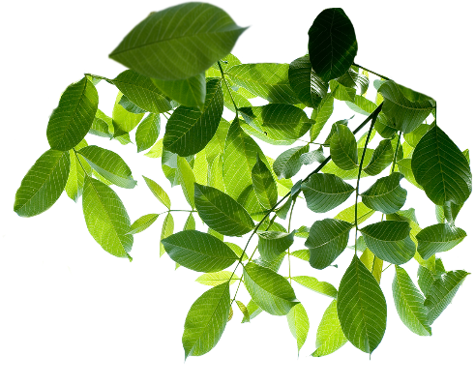




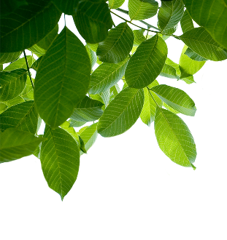
在这里输入您的标题
文字内容
文字内容
文字内容
文字内容
在那个年龄，无论目睹什么感受什么还是思考什么，终归像回飞棒一样转回到自己身上。
更何况我正怀着恋情，而那恋情又把我带到一处纷纭而微妙的境地，根本不容我有欣赏周围风景的闲情逸致。
然而，此时此刻我脑海中首先浮现出来的，却仍是那片草地的风光：草的芬芳、风的清爽、山的曲线、犬的吠声……接踵闯入脑海
而且那般清晰，清晰的只消一伸手便可触及。但那风景中却空无人影。谁都没有。直子没有。我也没有。

Slide 10

在这里输入您的标题
内容 | 价格（￥） | 数量 | 均价 | 共计
文本内容 | 5.99 | 4 | 0.2 | 39.2
文本内容 | 4.32 | 5 | 3.2 | 45.8
文本内容 | 8.39 | 6 | 1.9 | 9.87
文本内容 | 8.21 | 5 | 2.4 | 25.1
文本内容 | 9.99 | 7 | 0.9 | 43.9
文本内容 | 7.45 | 9 | 1.1 | 55.0
即使在经历过十八载沧桑的今天，我仍可真切地记起那片草地的风景。连日温馨的霏霏轻雨，将夏日的尘埃冲洗无余。片片山坡叠青泻翠，抽穗的芒草在10月金风的吹拂下蜿蜒起伏，逶迤的薄云仿佛冻僵似的紧贴着湛蓝的天壁。

Slide 11
在这里输入您的标题
输入文本内容
树梢上的叶片簌簌低语，狗的吠声由远而近，若有若无，细微得如同从另一世界的入口处传来似的。此外便万籁俱寂了。耳畔不闻任何声响，身边没有任何人擦过。
输入文本内容
只见两只火团样的小鸟，受惊似的从草木从中蓦然腾起，朝杂木林方向飞去。直子一边移动步履，一边向我讲述水井的故事。
输入文本内容
记忆这东西真有些不可思议。实际身临其境的时候，几乎未曾意识到那片风景，未曾觉得它有什么撩人情怀之处，更没想到十八年后仍历历在目。

Slide 12

在这里输入您的标题
若有若无，细微得如同从另一世界的入口处传来似的
树梢上的叶片簌簌低语，狗的吠声由远而近
树梢上的叶片簌簌低语，狗的吠声由远而近
树梢上的叶片簌簌低语，狗的吠声由远而近
六月
七月
八月
九月
十月
若有若无，细微得如同从另一世界的入口处传来似的
耳畔不闻任何声响，身边没有任何人擦过。
若有若无，细微得如同从另一世界的入口处传来似的
耳畔不闻任何声响，身边没有任何人擦过。
耳畔不闻任何声响，身边没有任何人擦过。

Slide 13
3
输入一个小标题
在这里输入一些描述文字，可以是对这部分的描述，主要起装饰作用。

Slide 14
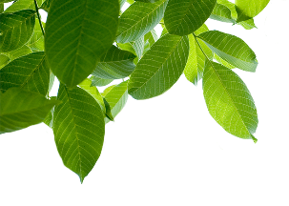
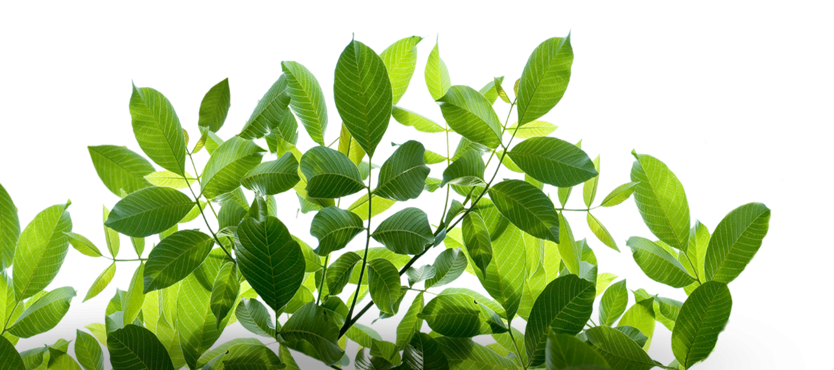
在这里输入您的标题
文字内容
但是，为使直子的面影在我脑海中浮现出来，我总是需要一点时间。
文字内容
而且，随着岁月的流逝，所需的时间愈来愈长。
文字内容
这固然令人悲哀，但事实就是如此。
文字内容
起初5秒即可想起，渐次变成10秒、30秒、1分钟。

Slide 15

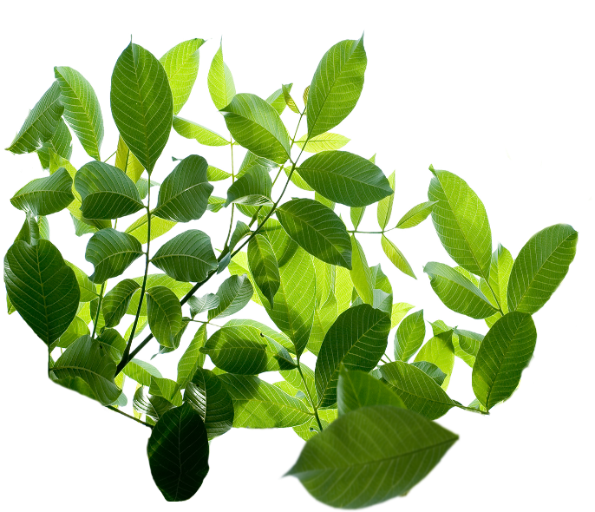


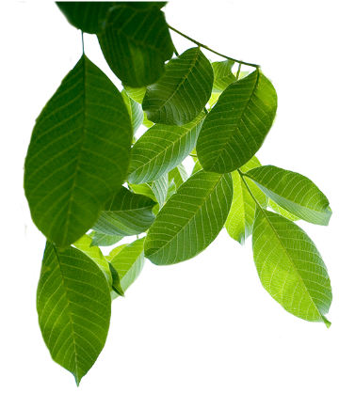




在这里输入您的标题
75%
60%
45%
文字内容
文字内容
文字内容
它延长的那样迅速，竟同夕阳下的阴影一般，并将很快消融在冥冥夜色之中。
哦，原来我的记忆的确正在同直子站立的位置步步远离，正如我逐渐远离自己一度战国的位置一样。
而惟独风景，惟独那片10月草地的风景，宛如电影中的象征性镜头，在我的脑际反复推出。

Slide 16
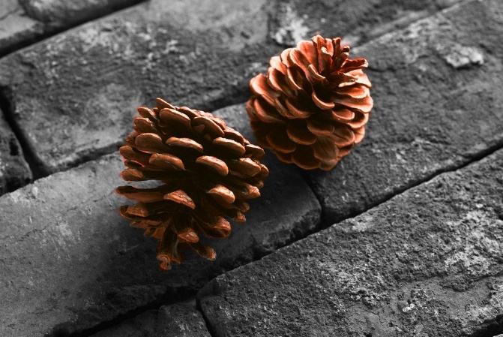
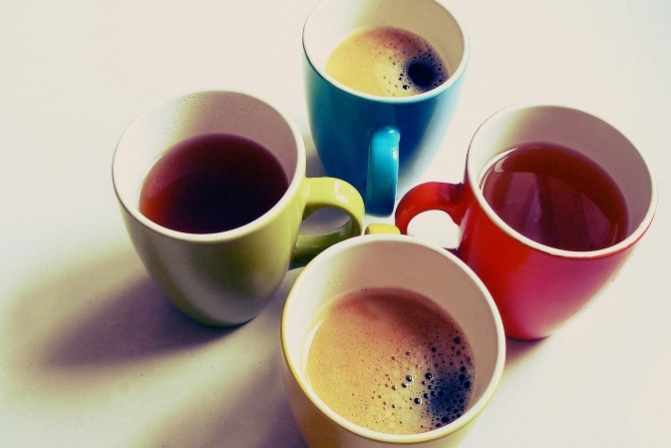
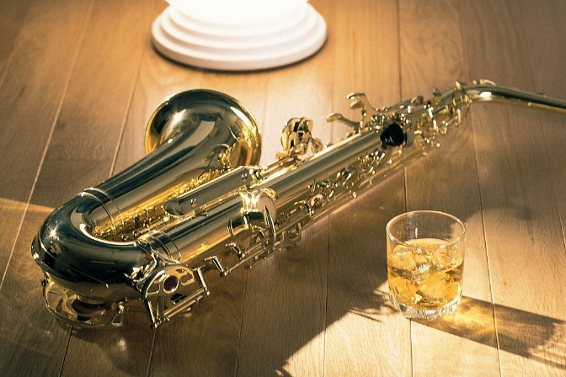
在这里输入您的标题
文本内容
文本内容
文本内容
对了，她说的是荒郊野外的一口水井。是否实有其井，我不得而知。或许是只对她才存在的一个印象或一种符号也未可知
如同在那悒郁的日子里她头脑中编织的其他无数事物一样。
可是自从直子讲过那口井以后，每当我想起那片草地景致，那井便也同时呈现出来。

Slide 17
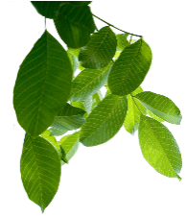
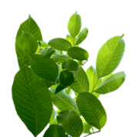
在这里输入您的标题
重点事件
重点事件
Subtitle here
Subtitle here
而同那风景混融一体了。我甚至可以详尽地描述那口井
给青草不动声色地遮掩住了。四周既无栅栏，也不见略微高于井口的石楞
2002
2005
2012
2013
2015
重点事件
重点事件
重点事件
Subtitle here
Subtitle here
Subtitle here
虽然未曾亲眼目睹，但井的模样却作为无法从头脑中分离的一部分
它正好位于草地与杂木林的交界处，地面上豁然闪出的直径约1米的黑洞洞的井口
只有那井张着嘴。石砌的井围，经过多年风吹雨淋，呈现出难以形容的混浊白色

Slide 18
4
输入一个小标题
在这里输入一些描述文字，可以是对这部分的描述，主要起装饰作用。

Slide 19
在这里输入您的标题
文字内容
文字内容
文字内容
1,872
9,234
293
"那很容易出危险吧，"我说，"某处有一口深井，却又无人知道它的具体位置，是吧？一旦有人掉入，岂不没得救了？"
"当然算不得好死。"她用手拂去外套上沾的草穗，"要是直接摔折脖颈，当即死了倒也罢。可要是不巧只摔断腿脚没死成可怎么办呢？
再大声呼喊也没人听见，更没人发现，周围触目皆是爬来爬去的蜥蜴蜘蛛什么的。这么着，那里一堆一块地到处是死人的白骨，阴惨惨湿漉漉的。

Slide 20
在这里输入您的标题
在这里输入文字信息
尽管如此，记忆到底还是一天天模糊起来。在如此追踪记忆的轨迹写这篇东西的时间里
在这里输入文字信息
我不时感到惴惴不安。我忘却的东西委实太多了。甚至不由怀疑自己：是不是连最关键的记忆都丧失了。说不定我体内有个叫记忆堆那样的昏暗场所
在这里输入文字信息
所有的宝贵记忆统统堆在那里而化为一滩烂泥。

Slide 21




在这里输入您的标题
文字信息
文字信息
但不管怎样，它毕竟是我现在所能掌握的全部。
于是我死命抓住这些已经模糊并且仍在时刻模糊下的记忆残片
文字信息
文字信息
敲骨吸髓地利用它来继续我这篇东西的创作
为了信守我对直子做出的诺言，舍此别无他路。
久以前，当我还年轻、记忆还清晰的时候，我就几次有过写一下直子的念头，却连一行也未能写成。虽然我明白只要写出第一行，往下就会文思泉涌。但就是死活写不出那第一行。一切都清晰得历历如昨的时候，反而不知从何处着手，就像一张详尽的地图，有时反倒因其过于详尽而不便于使用。

Slide 22
在这里输入您的标题
在这里输入文字信息
绿色小蜥蜴"吱溜溜"地钻进那石缝里。弯腰朝井下望去，却是一无所见。
在这里输入文字信息
我唯一知道的就是这井非常之深，深得不知道有多深；井筒非常之黑，黑得如同把世间所有种类的黑一古脑儿煮在里边。
在这里输入文字信息
那可确实--确确实实很深哟！"直子字斟句酌地说。她说话往往这样，慢条斯理地物色恰当的字眼。
在这里输入文字信息
"确确实实很深，可就是没有一个人晓得它的位置--肯定在这一带无疑。"她说着，双手插进粗花呢大衣袋里，觑了我一眼，妩媚地一笑，仿佛说自己并非说谎。

Slide 23
谢谢
Thanks
夏日绿叶演示模板

